Slide 1
Java Basic

Slide 2
1. Java
  JAVA
    1995년에 공식적으로 발표한 SUN Micro Systems에서 개발한 객체 지향 프로그래밍 언어
  등장배경
    플랫폼 호환성 문제 해결
    플랫폼 독립적인 언어 개발
  Java 이름의 유래
    자바라는 이름은 인도네시아 산 커피 원료 이름 "자바"에서 유래 (잠들지 않는 인터넷과 의미가 상통)

Slide 3
2. Java 특징
운영체제에 독립적이고 객체지향언어
  플랫폼 독립성(Write Once, Use Anywhere)
  OS에 상관없이 어떠한 OS 기반 위에서도 동작하며 완벽한 객체지향언어
메모리 관리를 Garbage Collection이 자동으로 수행
네트워크에 강하고 보안성이 높아서 분산처리 환경에 적합
API제공(Application Programming Interface)
  JAVA API: http://download.oracle.com/javase/7/docs/api/
인터프리터 언어: 동적 로딩(실행 시 메모리를 할당)을 지원
다운로드
  http://java.sun.com/javase/downloads/index.jsp

Slide 4




플랫폼 종속성(platform dependency)
2. Java 특징
인텔 CPU를 가진
리눅스 환경에서
개발
플랫폼 = 하드웨어 플랫폼 + 운영체제 플랫폼
프로그램의 플랫폼 호환성 없는 이유
기계어가 CPU마다 다름
운영체제마다 API 다름
운영체제마다 실행파일 형식 다름
C/C++
응용 프로그램
실행
실행되지
않음
실행되지
않음
인텔 CPU + 윈도우 노트북
인텔 CPU + 리눅스
Apple 사의 MAC PC

Slide 5
2. Java 특징
WORA(Write Once Run Anywhere)
  한 번 작성된 코드는 모든 플랫폼에서 실행
  C/C++ 등 기존 언어가 가진 플랫폼 종속성 극복
    OS, H/W에 상관없이 자바 프로그램이 동일하게 실행
  네트워크에 연결된 어느 클라이언트에서나 실행
    웹 브라우저, 분산 환경 지원
WORA를 가능하게 하는 자바의 특징
  바이트 코드(byte code)
    자바 소스를 컴파일 한 목적 코드
    CPU에 종속적이지 않은 중립적인 코드
    JVM에 의해 해석되고 실행됨
  JVM(Java Virtual Machine)
    자바 바이트 코드를 실행하는 자바 가상 기계(소프트웨어)

Slide 6

2. Java 특징
Write Once !!
자바
응용 프로그램
Run Anywhere!!
실행
실행
실행
자바 가상 기계
자바 가상 기계
인텔 CPU + 리눅스
인텔 CPU + 윈도우 노트북
자바 가상 기계
Apple 사의 MAC PC

Slide 7
3. JDK 개발 플랫폼
구성
  자바 API(Application Programming Interface): 자바에서 사용하는 클래스와 인터페이스들의 모임이며 패키지의 형태로 제공 – JDK라고도 함
  JVM(Java Virtual Machine): 자바 프로그램을 실행할 수 있도록 해주는 물리적인 하드웨어들을 추상화 한 것으로 명령어, 레지스터, 스택, 힙, 메서드 영역 등으로 구성 - JRE
플랫폼의 종류
  J2EE(Java2 Enterprise Edition)
    기업환경에서 서버 측 프로그램을 개발할 때 사용하는 개발 도구
    DB연동, JSP(서버 스크립트 언어), EJB(Enterprise Java Beans)를 쉽게 사용 가능
    JDK와 JRE를 별도로 설치
  J2SE(Java2 Standard Edition)
    표준 판 자바라고 일컬어지는 자바의 기본 개발 환경
    모든 운영체제에서 사용할 수 있고 그래픽, 네트워크 등의 기능이 있음
    안드로이드가 J2SE 플랫폼을 이용
    JDK와 JRE가 같이 설치
  J2ME(Java2 Micro Edition)
    휴대폰이나 PDA와 같은 임베디드 와 관련된 프로그램을 개발할 때 사용
    메모리 관리에는 최적화 되어 있지만 전원 처리, 장치간의 입출력 기능 등은 제한적으로 제공

Slide 8
3. JDK 개발 플랫폼
바이트 코드
  자바 가상 기계에서 실행 가능한 바이너리 코드
  바이트 코드는 컴퓨터 CPU에 의해 직접 실행되지 않음
  자바 가상 기계가 작동 중인 플랫폼에서 실행
  자바 가상 기계가 인터프리터 방식으로 바이트 코드 해석
  클래스 파일(.class)에 저장
자바 가상 머신: JVM(Java Virtual Machine) – JRE(Java Runtime Environment)
  자바 언어로 작성된 코드는 운영체제에서 직접 인식할 수 없으므로 JVM이 이해할 수 있는 중간 코드 형태인 바이트 코드를 생성(클래스 파일)
  컴파일 명령으로 생성한 자바 바이트코드를 수행할 수 있는 가상의 운영체제 및 CPU가 JVM
  자바 바이트코드는 주로 자바 소스코드를 컴파일하여 생성하지만 다른 언어의 컴파일러에서도 생성할 수 있습니다.
  JVM은 마이크로소프트 윈도우즈, 리눅스, 유닉스, MacOS X등 대부분의 운영체제는 물론 핸드폰이나 가전기기에도 설치 가능
  자바 플랫폼은 여러 플랫폼을 지원하여 미들웨어로서의 역할과 플랫폼 스스로의 역할을 동시에 수행할 수 있습니다.

Slide 9
3. JDK 개발 플랫폼
JVM의 구성
  클래스 영역
    실행에 필요한 클래스들이 Load되는 영역으로 멤버 메서드들은 다시 메서드 영역에 저장되고 상수 들은 상수 Pool에 저장됩니다.
    여기에는 import 구문에 작성된 패키지의 클래스들이 Load되고 사용자가 작성한 클래스도 Load됩니다.
    한번 Load 되면 프로그램이 종료될 때까지 내용이 소멸되지 않음
  자바 스택
    메서드를 호출하게 되면 메서드가 수행되는 데 필요한 것들이 저장되는 영역입니다.
    가장 최근에 호출된 메서드의 프레임이 가장 위에 존재하고 이러한 프레임을 활성 스택 프레임이라고 합니다.
    이 영역을 가리키는 레지스터를 Program Counter라고 합니다.
    이 영역은 메서드의 수행이 종료되면 자동적으로 소멸
  Heap
    new라는 예약어를 이용하여 객체가 동적으로 할당받는 영역으로 Garbage Collection이 관리하는 영역
    C언어에서는 사용자가 이 영역을 직접 제어
    Native Method Stacks
      자바는 하드웨어를 직접 제어하지 못하므로 다른 언어의 기능을 빌려서 사용해야 하는 경우가 있는데 이 때 사용되는 것이 JNI(Java Native Interface)입니다.
      이 때 다른 언어의 내용을 자바 바이트 코드로 변환하게 되는 데 이러한 코드가 기록되는 영역입니다.

Slide 10
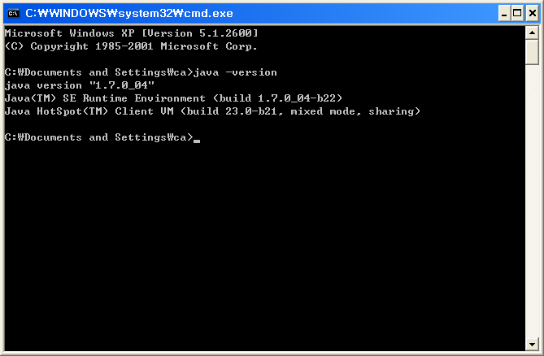
4. JDK 설치
http://java.sun.com/javase/downloads/index.jsp 에서 다운로드 받은 JDK를 설치(Mac OS X)에서는 별도의 설치 과정이 없습니다.
환경변수 설정
  윈도우에서는 [내 컴퓨터]를 선택하고 마우스 오른쪽 클릭 후 [등록정보] 또는 [속성] – [고급] – [환경변수] – 시스템 변수에서 [path]를 선택하고 [편집]
  변수 값: JDK가 설치된 경로의 bin 폴더의 위치를 추가
  아무 곳에나 추가해도 되지만 오라클이 설치된 경우 맨 앞에 추가해야 합니다.
  설치 확인은 [시작] – [실행] – [cmd]를 입력하고 Enter
  c:..>java –version 라고 치면 화면에 자바버전이 나온다.
  화면에 자바버전이 자신이 다운로드 받은 것과 일치하면 잘 설치 된 것입니다.

Slide 11
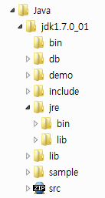
JDK 설치 후 디렉터리 구조
4. JDK 설치
자바 개발, 실행하는데 필요한 도구와 유틸리티
자바로 DB 응용프로그램을 개발하는데 필요한 도구
자바 프로그래밍 예제와 소스 코드
네이티브 코드 프로그래밍에 필요한 헤더 파일
자바 런타임 환경. JVM, 클래스 라이브러리 등 실행에 필요한 파일
JDK의 기본 라이브러리 외 추가 클래스 라이브러리와 개발 도구에서 필요로 하는 여러 파일
자바 프로그램 샘플 소스 코드
자바 API 클래스들에 대한 자바 소스

Slide 12
5. Java 프로그램 작성 및 컴파일 및 실행
source file작성(확장자는 java)
  메모장과 같은 편집기에서 소스코드 작성
  java는 파일명이 클래스이름과 동일해야 합니다.
  따라서 자신이 만든 클래스이름과 파일명이 같은지 확인해야 합니다.
컴파일(사람 -> 기계가 알아볼 수 있는 언어로 변환)
  [시작] – [실행] – [cmd]를 입력하고 확인
  파일을 저장한 위치로 이동
  (cd..을 입력하면 상위 디렉토리로 이동, cd 디렉토리를 입력하면 디렉토리로 이동)
  javac 파일명.java 라고 입력하고 Enter
실행 - 기계어를 가지고 실행
  java 클래스명

Slide 13
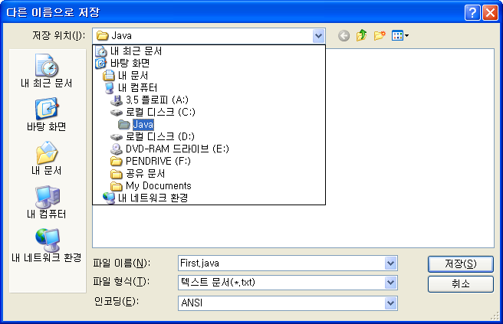
실습
소스코드 작성
  public class First
  {
  public static void main(String args[])
  {
  System.out.println("Hello JAVA");
  }
  }
저장(First.java)
  파일의 이름은 클래스가 1개만 있는 경우에는 class의 이름과 동일해야 합니다.
  하나의 파일에 2개 이상의 클래스가 있는 경우 public 클래스의 이름으로 파일명이 만들어져야 하며 public 클래스가 없는 경우 아무 클래스 이름이나 파일명이 될 수 있지만 main 메서드를 소유한 클래스 이름으로 파일명을 만들어야 실행할 수 있습니다.
  main 메서드를 소유한 클래스가 있다면 public 클래스로 지정해서 클래스를 생성하고 파일명을 그 클래스이름으로 만들어야 하며 public 클래스는 하나의 파일에 1개만 존재해야 합니다.

Slide 14
5. Java 프로그램 작성 및 컴파일 및 실행
java 파일의 구조
package 패키지이름;
import …
import static …
class …
package는 자신의 소속을 설정하는 것으로 1번만 나와야 하며 생략 가능
import는 클래스의 위치를 생략하기 위한 구문으로 여러 번 나와도 되며 없는 경우도 있을 수 있습니다.
class는 클래스를 선언하기 위한 구문으로 하나의 파일에 반드시 1번 이상 나와야 하며 여러 번 사용할 수 있습니다.
순서는 반드시 package => import => class

Slide 15
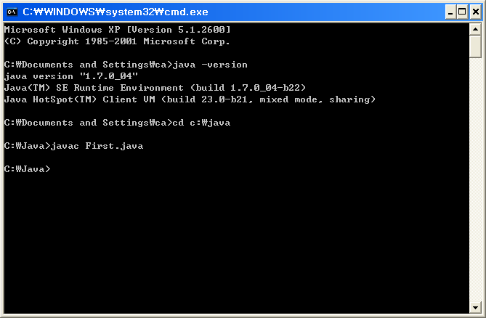
실습
컴파일 (javac)
  Console 프롬프트에서 파일이 저장된 폴더로 이동한 후 아래와 같이 입력하고 Enter를 누릅니다.
  javac First.java
  성공하면 아무런 메시지 없이 명령 프롬프트가 보입니다.
  파일이 저장된 폴더에 가보면 First.class가 만들어져 있습니다.
  파일명은 대소문자 구별을 하지 않습니다.

Slide 16
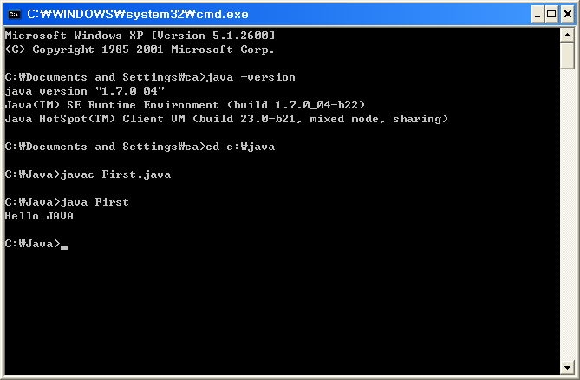
실습
실행
  java First ==> 확장자는 입력하지 않습니다.
  실행 시 입력하는 클래스 이름은 대소문자 구별을 합니다.

Slide 17
실습
소스의 내용
  1행: 클래스 선언
  3행: main() 메소드로 String은 문자열 자료 형이고 args[]는 argument 배열을 나타냅니다.
  5행: 출력문으로 괄호 안의 내용을 출력하고 커서를 다음 줄로 이동시키는 메소드입니다.
소스 파일 작성 시 주의 사항
  대소문자 구별을 해야 합니다.
  수행 문장의 끝은 ; 입니다.
  행의 개념이 없습니다.
  자바에서 주석문은 // 또는 /*와 */안에 기술
  클래스 및 메소드는 {로 시작해서 }로 끝
  클래스 이름과 파일명이 반드시 같아야 합니다.

Slide 18
자바와 C/C++의 실행 환경 차이
5. Java 프로그램 작성 및 컴파일 및 실행
자바
C/C++
0101000001000101010011110101101010100101110101010101000010001110000000
자바 프로그램(Test.class)
if (i>0) {
  i = i*10;
}
i = i – j;
System.out.println(i);
컴파일러
자바 가상 기계
운영체제
자바 소스 파일(Test.java)
바이트 코드(Test.class)
하드웨어
C++ 프로그램(Test.exe)
if (i>0) {
  i = i*10;
}
i = i – j;
cout << i;
0101000001000101011011110101101010100101111101010101001010101110001100
컴파일러/링커
운영체제
하드웨어
소스 파일(Test.cpp)
바이너리 실행 파일(Test.exe)

Slide 19
5. Java 프로그램 작성 및 컴파일 및 실행
자바
  자바는 링크 과정 없이 컴파일러가 바로 바이트 코드 생성
  바이트 코드는 JVM에서만 실행 가능
  자바는 필요한 클래스들을 프로그램 실행 중에 동적으로 로딩
    동적 로딩은 JVM에 포함된 클래스 로더에 의해 이루어짐
    ClassLoader 클래스를 이용하여 개발자가 직접 클래스 로딩가능
C/C++
  컴파일
    C/C++에서는 컴파일러가 중간 단계인 목적 코드를 생성
  링크
    링커가 목적 코드와 라이브러리 연결, 실행 가능한 최종 실행 파일 생성
  정적 라이브러리는 실행 파일에 포함
    실행 파일 크기가 커짐
  동적 라이브러리의 경우는 실행중에 동적 링크
  목적 코드 및 실행 파일은 플랫폼에 따라 다름
    플랫폼이 바뀌면 다시 컴파일 및 링크

Slide 20
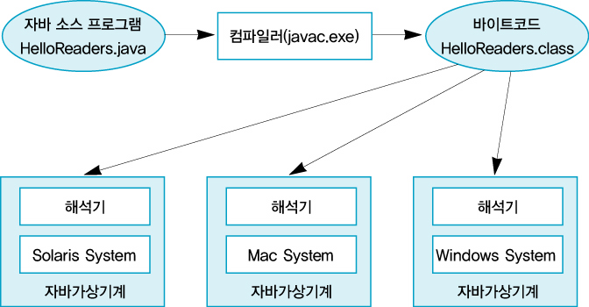
5. Java 프로그램 작성 및 컴파일 및 실행
그림에서 처럼 자바 해석기를 포함한 시스템을 자바가상기계라 하며 바이트코드(확장자명 class)는 시스템의 운영체제 및 하드웨어에 관계없이 자바 해석기를 포함한 어떤 시스템에서도 실행 가능하다.
자바 프로그램은 main() 메소드의 첫 번째 명령어부터 차례로 실행된다.

Slide 21
6. System.out.print 와 println
print는 내용을 출력하고 줄 바꿈을 하지 않으며 println은 줄 바꿈을 합니다.
형식
  "메시지": “ “안에 출력할 문자열을 입력합니다.
  상수(정수, 문자, 문자열, 실수): 상수는 직접 사용이 가능하며 문자는 ‘’, 문자열은 “”안 에 표기합니다.
  "메시지" + 상수
  변수
  "메시지" + 변수
  "메시지" + 계산식
  "메시지" + 상수 + "메시지" + 변수 + "메시지" + 계산식
  메서드
  숫자와 문자열이 +를 만나면 결합을 해서 문자열로 결과를 리턴
printf 사용 가능 – 사용법은 c언어 에서와 거의 동일

Slide 22
실습
소스코드 작성
  public class Second
  {
  public static void main(String args[])
  {
  System.out.println("안녕하세요");
  System.out.println("박문석입니다.");
  System.out.println("오늘은 " + 1 + "일차" + " 수업입니다");
  System.out.println("3 + 4 = " + 3 + 4);
  System.out.println("3 + 4 = " + (3 + 4));
  System.out.println("3 * 4 = " + 3 * 4);
  }
  }
결과
  안녕하세요
  박문석입니다.
  오늘은 1일차 수업입니다
  3 + 4 = 34
  3 + 4 = 7
  3 * 4 = 12

Slide 23
7. 매개변수를 활용한 실행
public static void main(String args[])
실행을 위해서는 main()이 반드시 하나는 존재해야 합니다.
괄호 안의 내용은 argument(매개변수, 인자)로 실행 시 주는 옵션입니다.
java 실행클래스명 argument
args[0]부터 차례대로 문자열로 대입됩니다.

Slide 24
실습
소스코드 작성
  public class Third
  {
  public static void main(String args[])
  {
  System.out.println(args[0]);
  System.out.println(args[1]);
  System.out.println(args[2]);
  }
  }

Slide 25
실습
결과
  위와 같이 작성하고 컴파일 한 후
  java Third 우리나라 대한민국 Korea
  라고 console 창에 입력하면
  우리나라
  대한민국
  Korea
  라고 화면에 출력될 것 입니다.
  소스파일을 여러 번 작성해보고 기본적인 자바프로그램의 구조를 익히도록 합시다.
  String args[]를 C나 C++에서는 argument가 없으면 생략해도 되지만
  java에서는 생략하면 컴파일 시 에러는 없지만 실행이 되지 않을 것 입니다.

Slide 26
8. 자바 프로그램의 작성 규칙
자바 프로그램은 반드시 하나 이상의 클래스로 구성되어야 합니다.
하나의 파일에 클래스의 개수는 제한이 없으며 일반적으로 클래스이름과 파일명이 같아야 하며 public 클래스가 존재한다면 반드시 public 클래스의 이름이 파일명이 되어야 하고 public 클래스는 1개의 파일에 1개만 존재해야 합니다.
소스 파일의 확장자는 반드시 .java 이어야 합니다.

Slide 27
9. Java 프로그램구성
예약어(Keyword)
  자바 언어 자체가 사용하기 위해서 예약해 놓은 식별자
  ex) class, new, boolean, char, catch, if, else, for 등(소문자로 시작함)
  상수 예약어(false, true, null)
식별자(Identifier)
  코드 내에서 프로그래머가 지정한 이름
  *규칙
  => 식별자의 첫 번째는 반드시 문자이어야 합니다
  (그 다음부터 숫자와 문자(한글, 영문) 혼합가능)
  => _(언더스코어),$,? 만은 예외적으로 식별자로 사용가능
  => 예약어(char, int, class 등)는 식별자로 불가능
  클래스 이름은 대문자로 시작
  메소드 이름은 소문자로 작성하되 두번째 단어부터는 대문자로 시작
  변수의 이름은 소문자로 작성하되 두번째 단어부터는 대문자로 시작하고 static final은 모두 대문자

Slide 28
9. Java 프로그램구성
상수
  변하지 않는 값
  논리형 상수 -true, false
  문자형 상수 –“”.’’
  정수형 상수 –일반적으로 10진정수, 16진수(0xa4), 8진수(030)으로 지정가능
  실수형 상수-
  레퍼런스 상수 - null이 있음(숫자로 0이 해당, 레퍼런스 변수는 현재 아무것도 가르키고 있지 않는다는 의미)
변수(Variable)
  상수 또는 값(정수, 실수, 문자, 문자열)를 담아 놓을 때 사용하는 메모리 상의 이름으로 변수는 항상 선언된 후에 사용을 해야 합니다.
  연산자(Operator) 산술, 논리 연산을 수행하게 하는 부호 또는 명령어
주석(comment): 보충설명, // 한 줄 주석, /* */ 여러 줄 주석을 작성할 때 사용하며
/** ~ */ 사용자의 Document를 만들 때 입력되는 주석

Slide 29
10. 자바 개발 도구
javac.exe : 컴파일
java.exe: 실행
javap.exe : 역어셈블러(컴파일 된 클래스 파일을 원래의 소스로 변환)
  javap 클래스이름 > 소스파일명
javadoc.exe : java api 문서와 같은 형식의 문서를 생성(public class 만 가능)
  javadoc 소스파일명
jar.exe : 압축을 하거나 압축을 해제할 때 사용
  jar cvf 압축 파일명 압축파일 리스트
  jar xvf 압축 파일명

Slide 30
10. 자바 개발 도구
자바 압축도구 : jar.exe
자바에서 jar.exe는 파일을 압축 또는 푸는 도구
사용형식
jar [options] [manifest] destination [input-files], [directories]
options
c : 기본 출력장치에 압축파일을 생성한다.
t : 압축파일의 내용을 출력한다.
x : 압축을 푼다.
f : 처리될 압축파일을 지정한다.
v : 파일크기 및 최종적으로 수정된 날짜 등을 나타낸다.
destinations
압축파일 이름
input-files
압축하려는 소스 파일들
directories
압축하려는 소스 디렉토리들(디렉토리의 모든 파일이 압축된다.)

Slide 31
10. 자바 개발 도구
압축파일의 생성
파일 및 디렉토리를 압축하는 형식
jar cvf jar-filename input-files, directories
jar cvf a.jar a.class audio images
예제 설명: 현재의 디렉토리가 c:\java 일때,
c\java 디렉토리에 존재하는 a.class 파일 및 audio 및 images 서브 디렉토리에 존재하는 모든 파일들을 a.jar라는 압축파일로 압축한다.

Slide 32
10. 자바 개발 도구
압축파일의 내용보기
압축파일의 내용을 보는 형식은 다음과 같다.
jar tvf jar-filename
c:\java\jar tvf a.jar
예제 설명 : 앞에서 압축한 a.jar 압축 파일에 포함된 파일들의 내용을 보여준다.

Slide 33
10. 자바 개발 도구
압축파일을 풀기
압축파일을 푸는 형식
jar xvf jar-filename
예제 1-9
c:\java\jar xvf a.jar
예제 설명 : 앞에서 압축한 a.jar 압축 파일에 포함된 파일들을 푼다.이때, 압축된 디렉토리는 자동으로 디렉토리가 생성되고, 그 디렉토리에 풀린 파일들을 저장

Slide 34
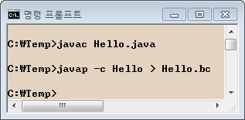
10. 자바 개발 도구
디어셈블
  클래스 파일에 들어 있는 바이트 코드를 텍스트로 볼 수 있게 변환하는 작업
  JDK의 javap.exe 이용
public class Hello {
public static int sum(int i, int j) {
return i + j;// i와 j의 합을 리턴
}
public static void main(String[] args) {
int i;
int j;
char a;
String b;
final int TEN = 10;
i = 1;
j = sum(i, TEN);
a = '?';
b = "Hello";
java.lang.System.out.println(a);
System.out.println(b);
System.out.println(TEN);
System.out.println(j);
}
}
Hello.java를 컴파일하는 명령
컴파일되면 Hello.class 생성
Hello.class 파일을 디어셈블하는 명령
디어셈블된 결과 Hello.bc 파일 생성

Slide 35
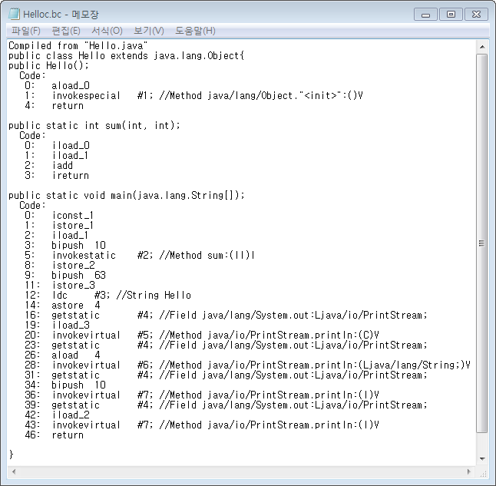
10. 자바 개발 도구
sum() 메소드를 컴파일한 바이트 코드를 디어셈블한 결과 (자바의 어셈블리 코드로 출력)

Slide 36
실습
소스코드 작성
  public class Third
  {
  /**
  프로그램을 만든 사람: 박문석
  프로그램을 만든 장소: 회사
  */
  public static void main(String args[])
  {
  System.out.println(args[0]);
  System.out.println(args[1]);
  System.out.println(args[2]);
  }
  }
결과
  도스 창에서 javadoc.exe Third.java라고 입력해서 컴파일하고 파일이 저장된 폴더에 가서
  확인하면 됩니다.

Slide 37
11.자주 발생하는 에러
cannot find symbol, cannot resolve symbol
  변수나 메서드를 찾을 수 없는 경우
‘;’ expected
  ;이 빠진 경우
exception in thread main java.lang.NoSuchMethodError: main
  main 메서드를 찾지 못하는 경우
exception in thread main java.lang.NoClssDefFoundError : 클래스명
  클래스를 찾을 수 없는 경우
illegal start of expression
  문법적 오류(여는 괄호와 닫는 괄호의 불일치 등)
class, interface, or enum expected
  키워드가 생략된 경우

Slide 38
12.Eclipse
IBM, Borland 등의 업체를 중심으로 오픈 소스로 개발되고 있는 통합개발도구(IDE)
다른 개발 환경에 비해 사용하기 편리하고 프로그램 개발에 필요한 각종 기능을 플러그 인 형태로 제공
다운로드 사이트: http://www.eclipse.org/downloads/
다운로드 받은 파일을 받아서 압축을 해제한 후 폴더에 가보면 eclipse.exe 파일이 있으며 그 파일을 실행하면 됩니다.
이클립스에서는 프로젝트(폴더)를 기본 단위로 해서 여러 개의 자바 파일을 포함하고 있습니다.

Slide 39

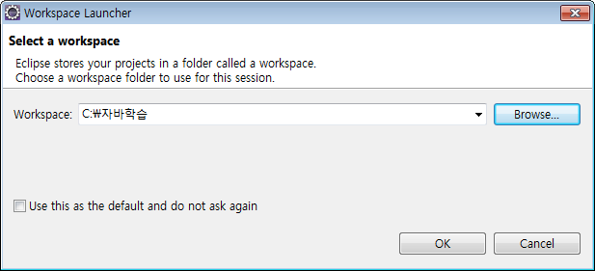
12.Eclipse
이클립스 Juno 배포판
작업 공간 폴더 지정

Slide 40
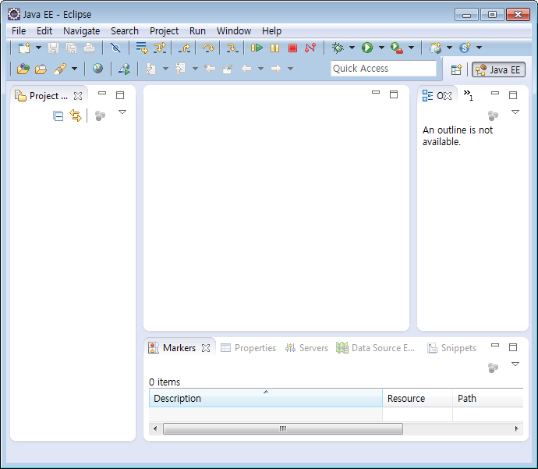
12.Eclipse

Slide 41
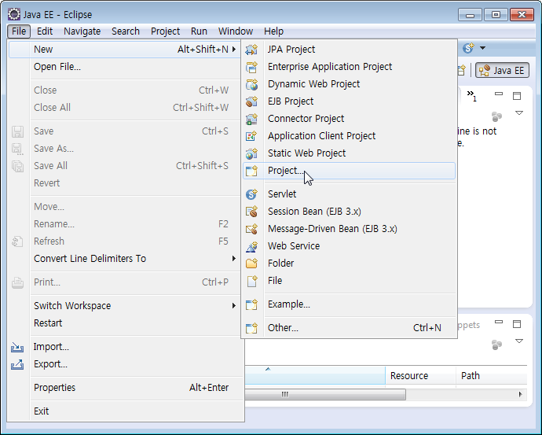
12.Eclipse
프로젝트 생성
Project
메뉴 선택

Slide 42
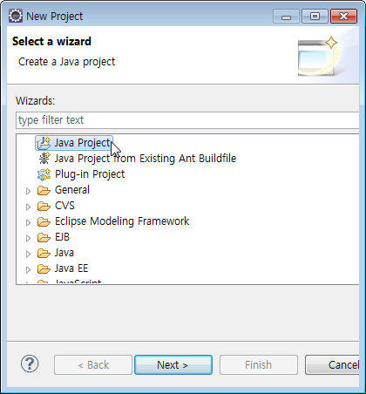
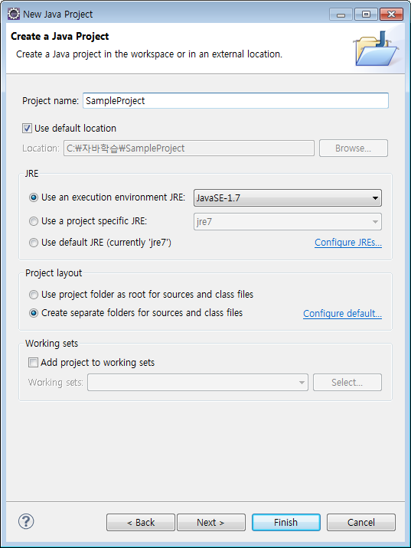
12.Eclipse
프로젝트 생성
프로젝트 이름 지정
Java Project 선택
이 컴퓨터에 JDK 7이 설치되어 있음. 자동
Finish 선택

Slide 43
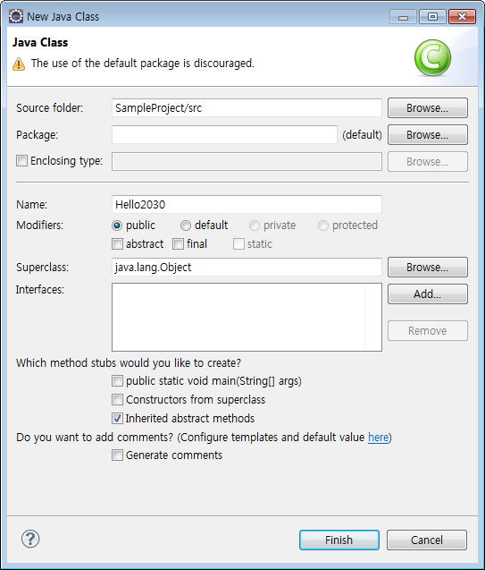
클래스 생성
12.Eclipse
File->New->Class 메뉴 선택
클래스 이름 입력
Finish 선택

Slide 44
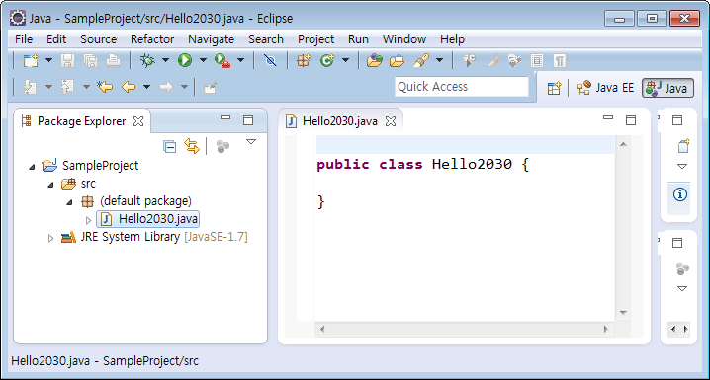
12.Eclipse

Slide 45
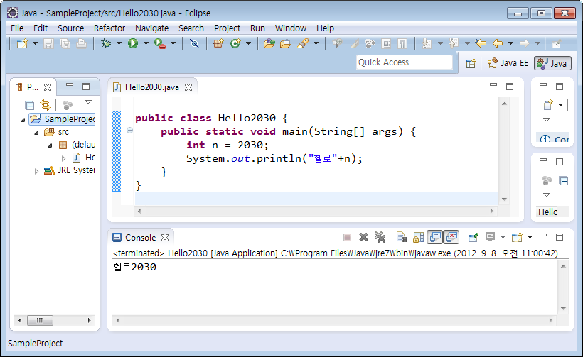
12.Eclipse
실행 버튼
Run -> Run 실행 메뉴
실행 결과
콘솔 윈도우

